Slide 1


INFO-TEL
Realiza llamadas y gestiona tus contactos de forma online
María cañas encinas
Ampliación de Bases de Datos

Slide 2

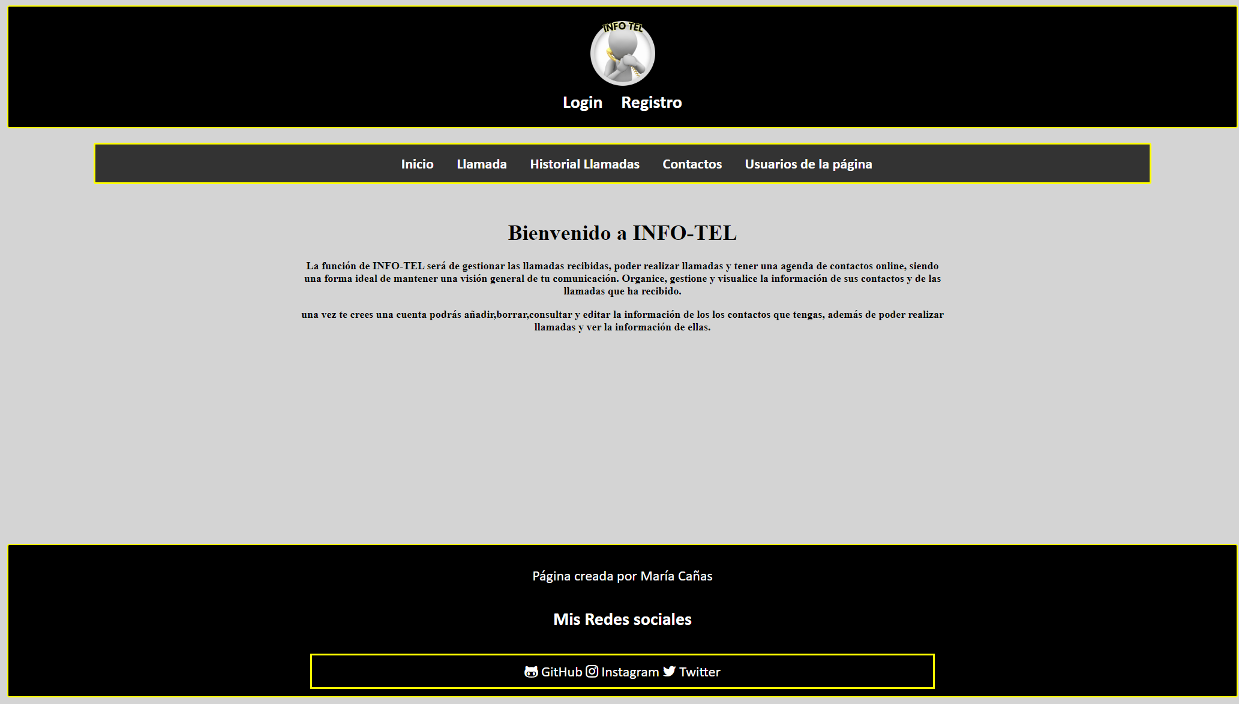



PÁGINA DE INICIO
La página de inicio contará con una cabecera en la que se nos dará la opción de iniciar sesión o de registrarnos en la página, junto con el logo de la página.
Debajo de ella podremos ver una barra de navegación, dándonos diferentes opciones que podremos realizar en la página.
En el medio nos aparecerá una pequeña información de lo que consiste la aplicación realizada y debajo de ella aparecerá información de quien la ha realizado junto con sus redes sociales.

Slide 3
Barra de navegación
barraNav.php
Esta barra tendrá las siguientes opciones:
Inicio (Donde se nos muestra el saludo inicial).
Llamada (Nos muestra un formulario donde se nos pide el número de teléfono de nuestra agenda al que queremos llamar).
Historial de Llamadas (Nos muestra la información de las llamadas que hemos realizado).
Contactos (Muestra la información que tenemos de nuestros contactos, dándonos la opción de editar sus datos o de borrar a este contacto).
Usuarios de la página (Esta página mostrará la información de todos lo usuarios que están registrados en la página, pero solo se podrá ver en el caso de que el usuario que este con la cuenta sea el administrador).

Slide 4
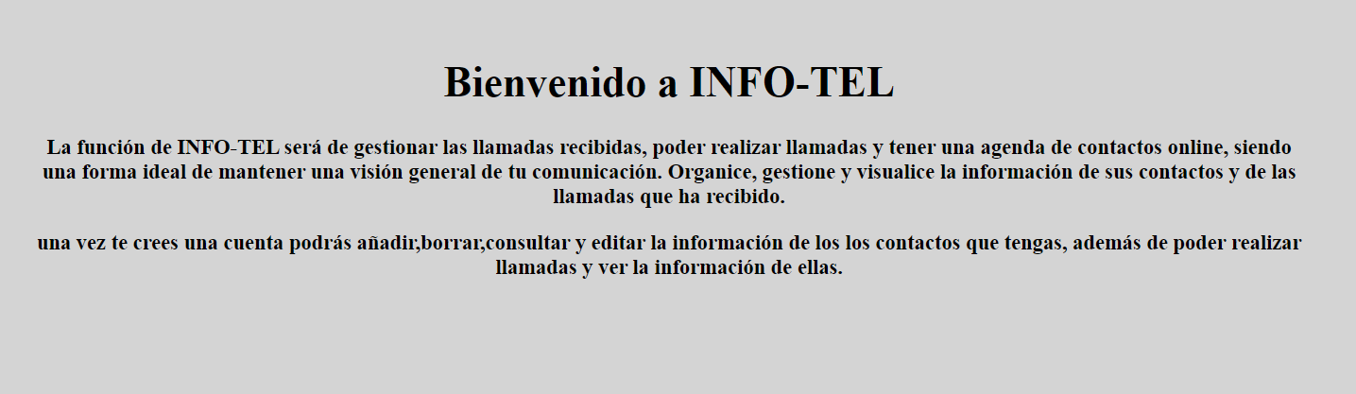
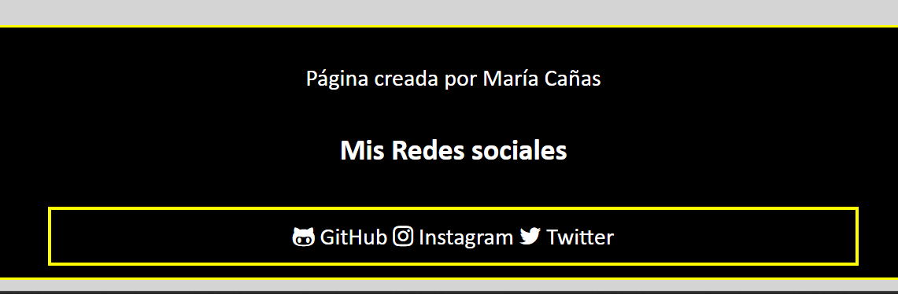
Contenido inicial
Index.php
Consistirá en darnos la bienvenida a la página junto a una breve descripción sobre lo que se puede hacer en ella.
Pie de pagina
Pie.php
Nuestro pie de página contiene el enlace a varias redes sociales del creador de la página.

Slide 5
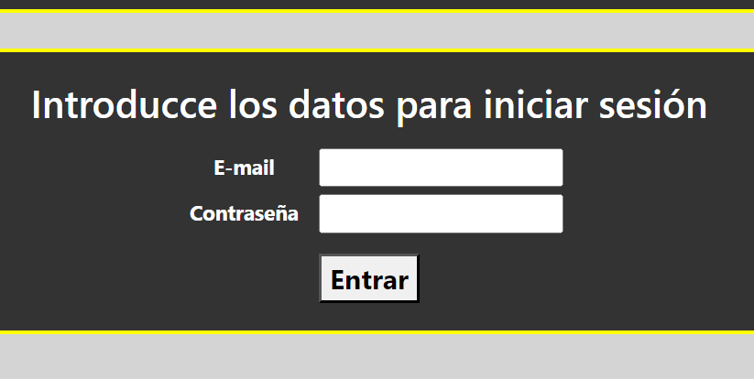
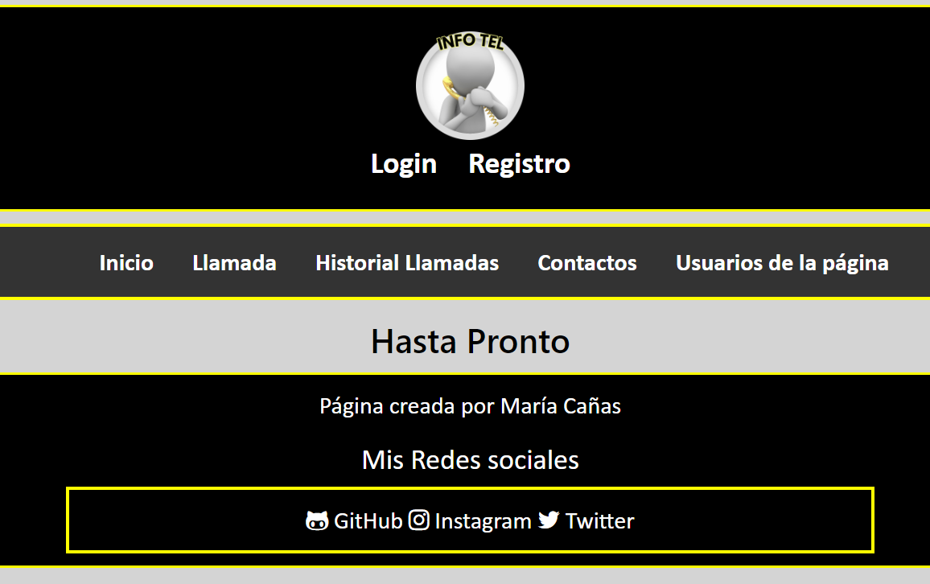
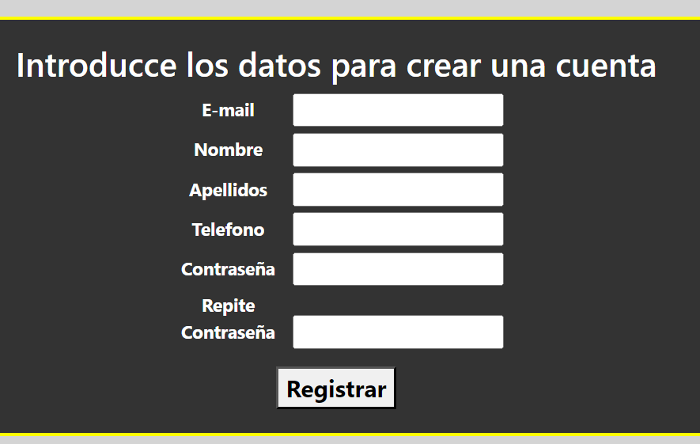
Login, logout, registro
Logout.php
Login.php
Estos serán los datos que se nos pedirán a la hora de iniciar sesión en nuestra cuenta o de crearnos una cuenta en la página.
Registro.php
Al cerrar sesión de nuestra cuenta, se nos mostrará el mensaje de “hasta pronto”.

Slide 6
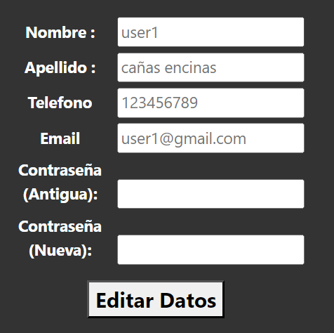
Editar datos de mi cuenta
Formulario en el que podremos ver nuestro perfil y se nos dará la opción de modificar los datos de nuestra cuenta excepto el teléfono y el email.
editarUsuario.php

Slide 7
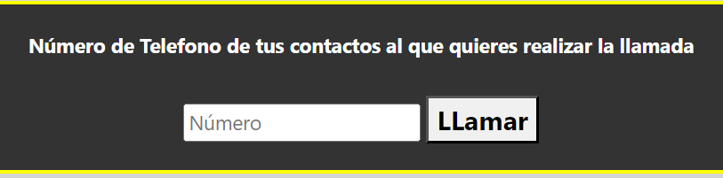
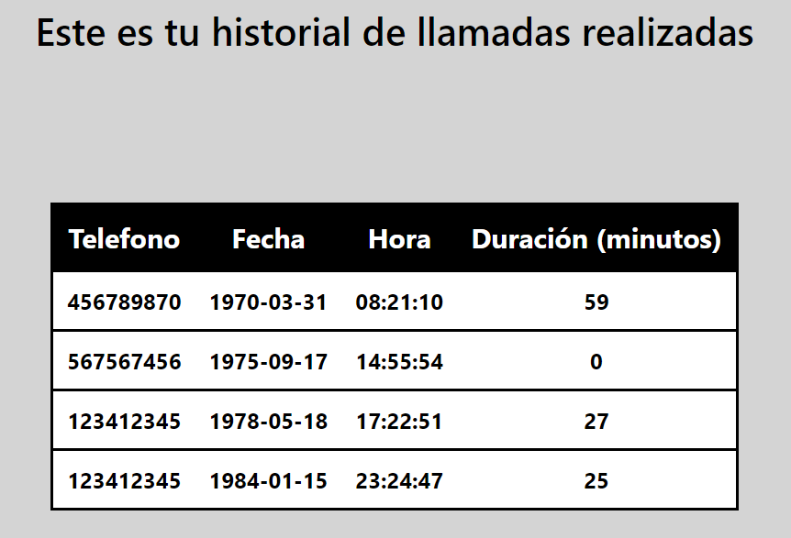
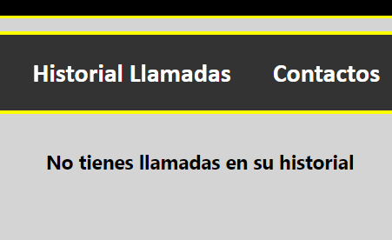
Realizar llamada
realizarLLamada.php
Formulario en el se nos pedirá el número de teléfono de nuestra agenda al que queremos realizar la llamada (la llamada solo se podrá realizar en el caso de que exista ese teléfono entre nuestros contactos).
Ver historial
En el caso de que hemos realizado alguna llamada nos aparecerá su información (los datos de fecha hora y duración son números aleatorios).
Pero si no hemos realizado ninguna llamada nos aparecerá el mensaje de “no tienes llamadas en tu historial”.
historialLLamadas.php

Slide 8
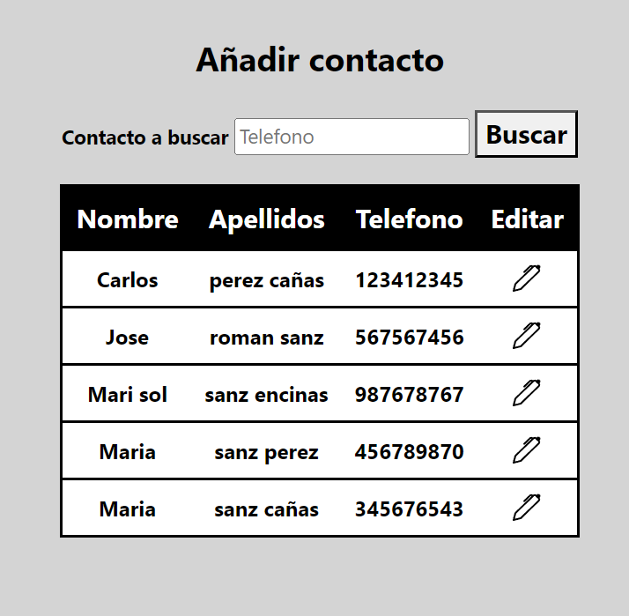
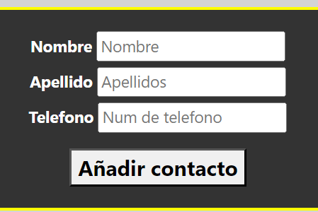
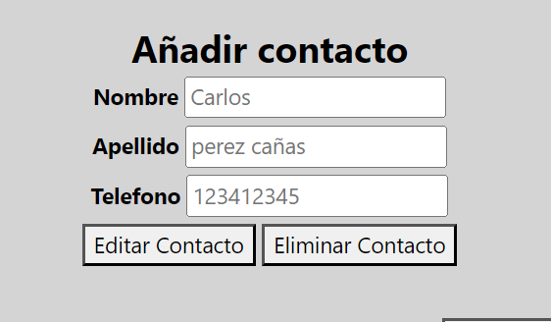
Ver mis contactos
Esta página nos dará la opción de añadir un nuevo contacto a nuestra agenda, además de que nos muestra un buscador de contactos y debajo podremos ver una tabla con la información de todos los contactos que tenemos.
También se nos dará la opción de editar los datos de un contacto, siendo estos el nombre y el apellido, dentro de la pantalla de editar los datos, nos dará la opción de guardar los datos modificados o de eliminar a ese contacto.
verContacto.php
crearContacto.php

Slide 9
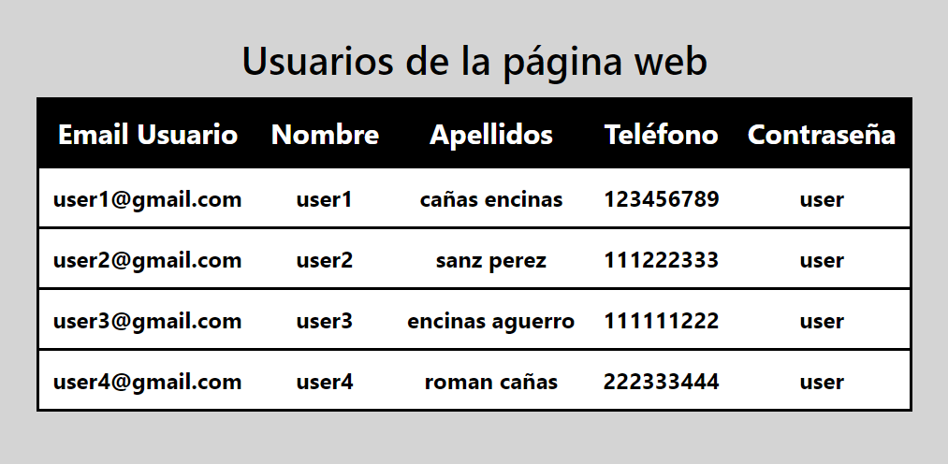
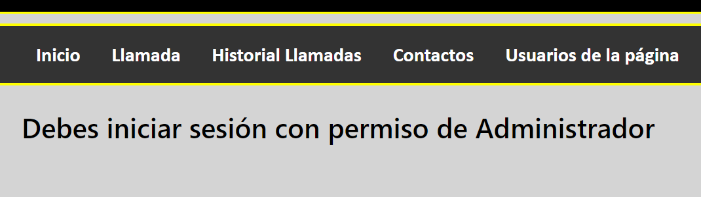
Usuarios de la página
El contenido de está página solo se podrá ver en el caso de que el que ha iniciado sesión en la página sea el administrador, en ese caso nos aparecerá la información de todos los usuarios que tenemos registrados en nuestra página, sin embargo, el que ha iniciado sesión es un usuario, al acceder a esta página le aparecerá el mensaje de “Debes iniciar sesión con permiso de Administrador”.
verUsuarios.php

Slide 10
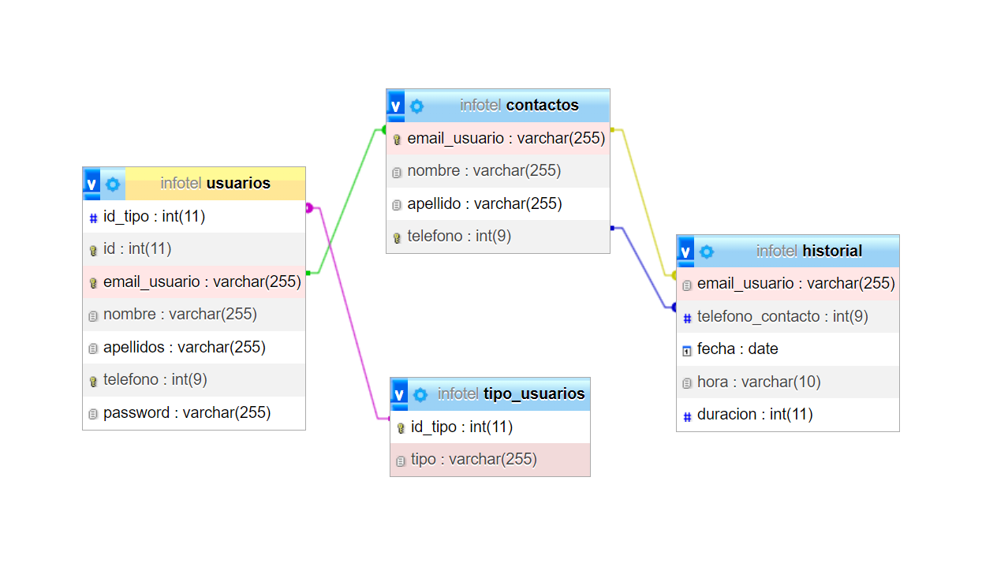
Base de datos
Nuestra aplicación cuenta con un total de 4 tablas, siendo estas:
Tipo_usuarios: Donde nos aparecerá el id del tipo de usuario junto con el nombre (administrador o usuario).
Usuarios: Donde se guardan todos los datos del usuario que se ha creado cuenta en nuestra página.
Historial: Donde se nos guarda la información de las llamadas que ha realizado el usuario a sus contactos.
Contactos: Donde se nos guarda la información de los contactos que tiene cada usuario de la página.

Slide 11
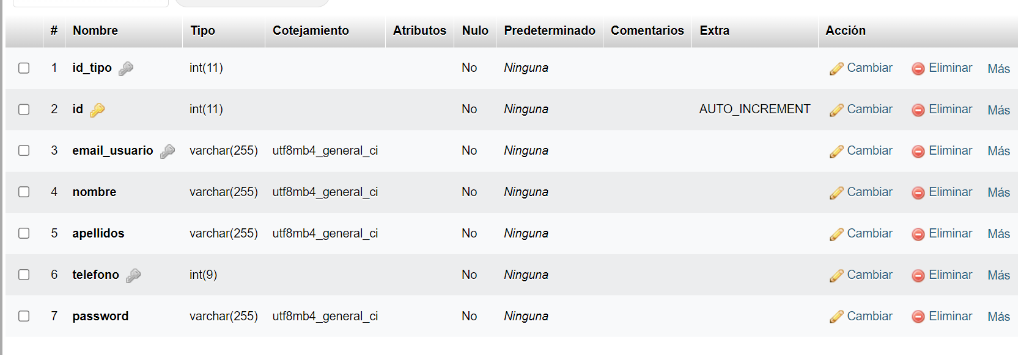
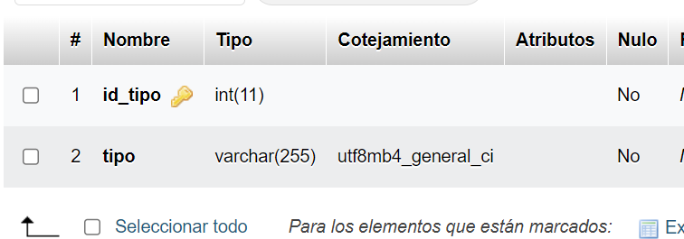
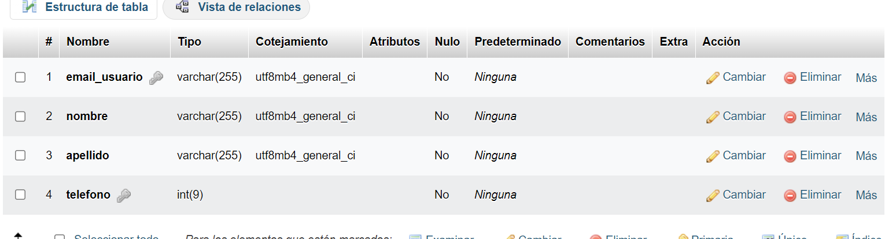
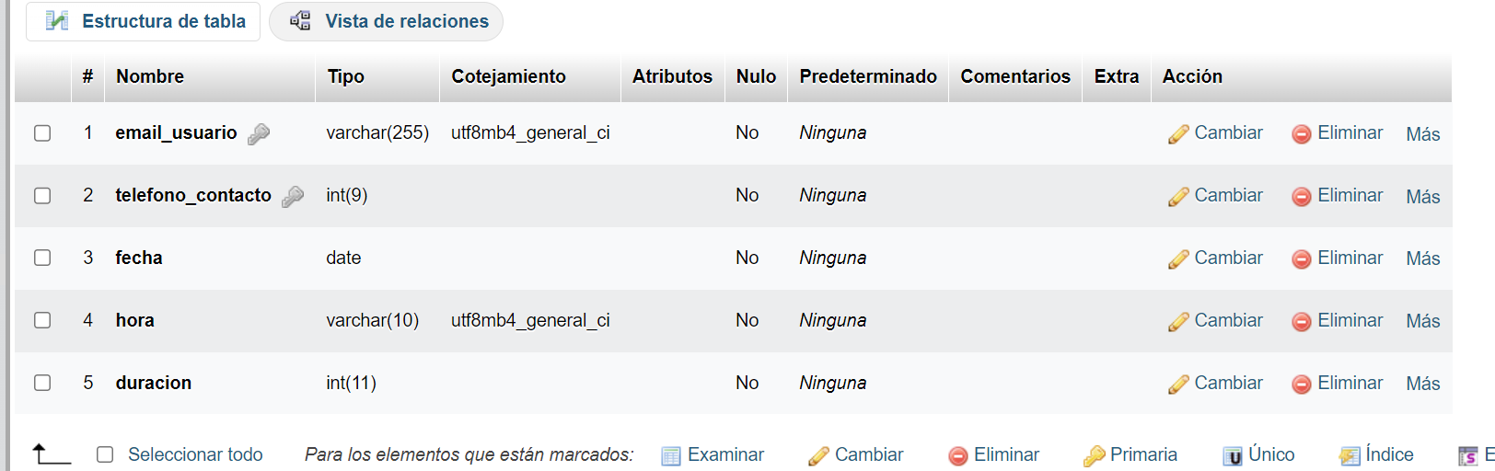
Estructura de las tablas de la bd
Tabla Tipo Usuarios
Tabla Usuarios
Tabla Contactos
Tabla Historial

Slide 12
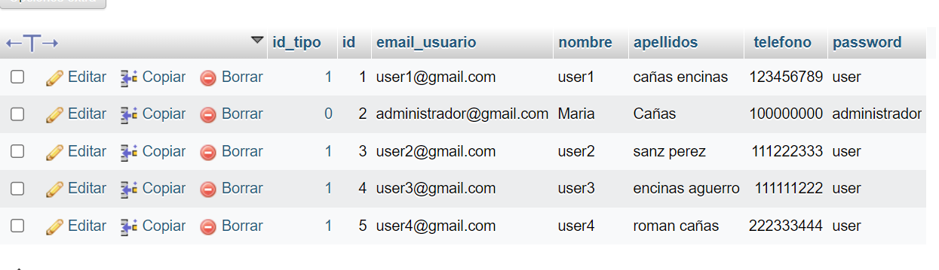
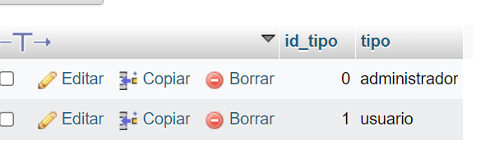
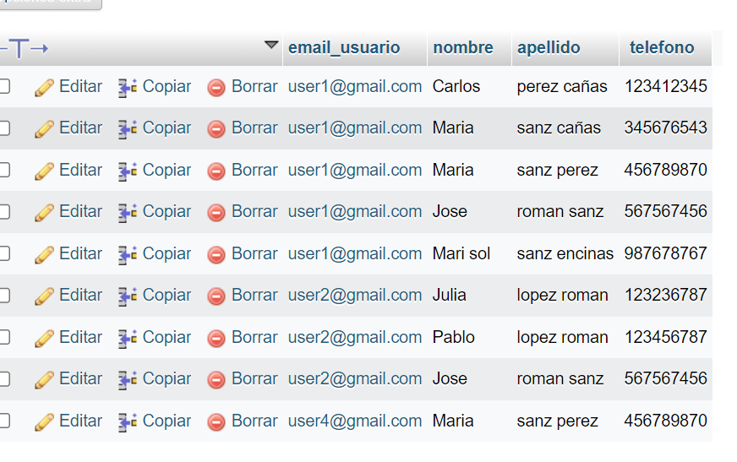
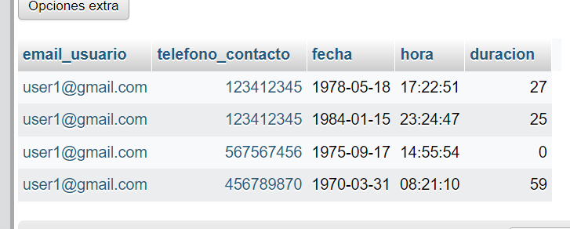
contenido de las tablas de la bd
Tabla Tipo Usuarios
Tabla Usuarios
Tabla Historial
Tabla Contactos

